Slide 1
Декоративно-прикладне мистецтво
та народні художні промисли

Slide 2
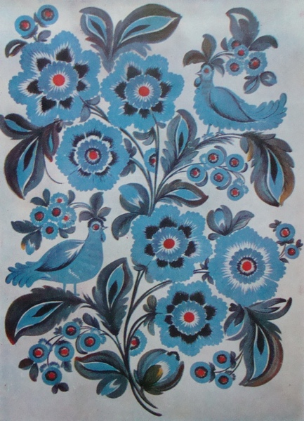
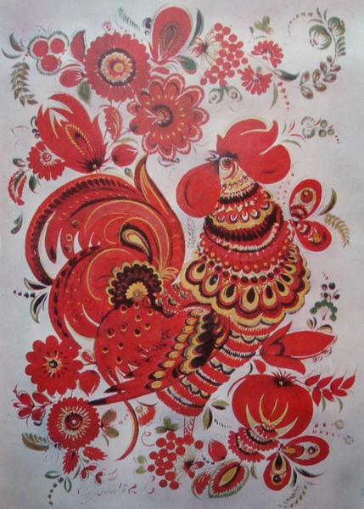
Декоративно-прикладне мистецтво є підґрунтям і основою кожної національної культури. Саме воно поєднує всі види художньої та творчої діяльності кожного народу.

Slide 3
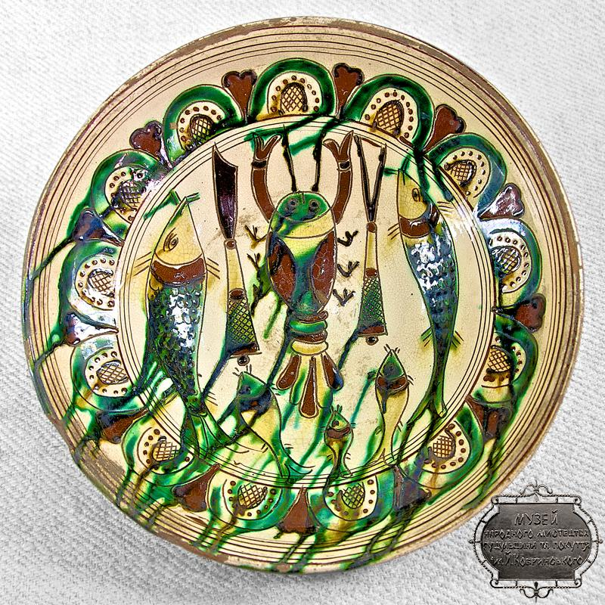
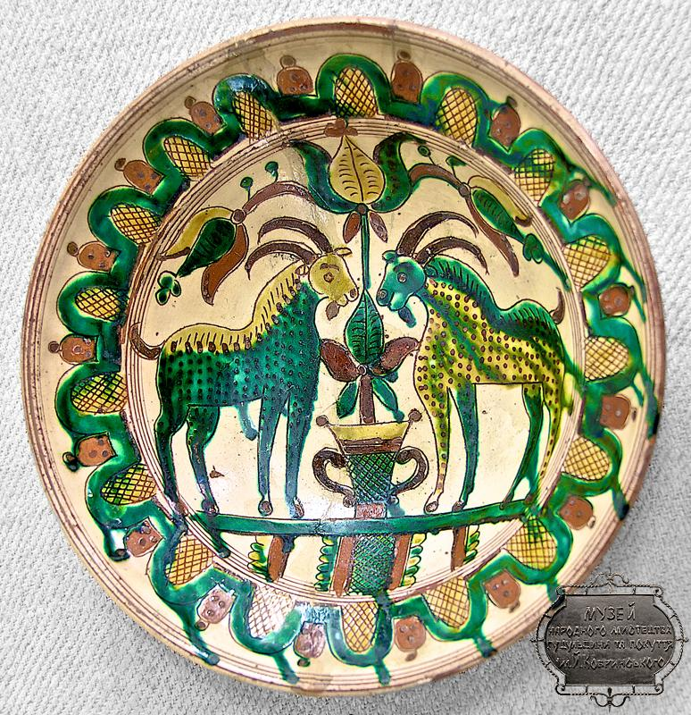
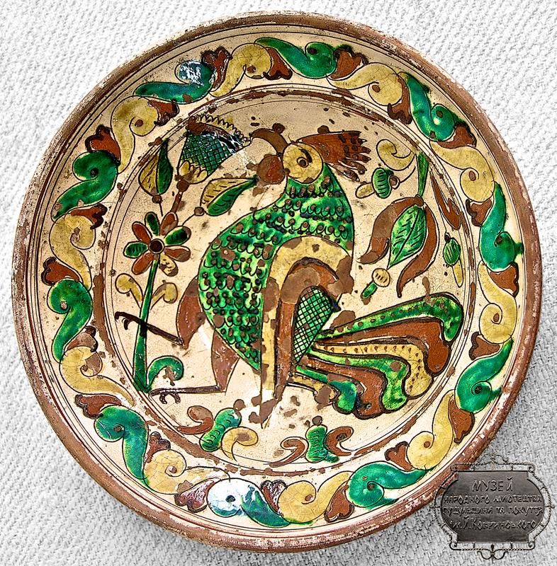
Твори декоративно-прикладного мистецтва здавна прикрашають побут, живуть та вмирають разом з багатьма поколіннями. В них знайшли своє відображення цілі епохи та життєві уклади, ідеали та смаки різних людей різних часів.
Зазвичай, народні майстри виготовляли предмети побуту або для себе, або для когось з односельців та користувались ними у своєму селянському господарстві.
Народними майстрами було зроблено безліч різного знаряддя праці, дерев'яного начиння, іграшок, домотканого полотна, вишивок тощо.

Slide 4
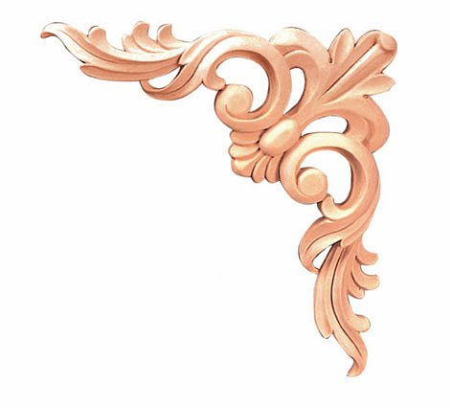
Різьблення
У ХІХ ст. різьблення в Україні досягло найвищого рівня. Різьбленням оздоблювали деталі будівель — одвірки, сволоки, балки, калічники, піддашні дошки, горішні вікна. В інтер'єрі житла різьбленням прикрашали віконниці, одвірки, полички, мисники. Особливу увагу різьбярі приділяли сволоку, який займав більше місця в інтер'єрі. Часто його оздоблювали плосковиїмчастим різьбленням з мотивами розеток, кіл, смужок, ламаних ліній, бокові частини іноді профілювали крученим орнаментом. Традиція оздоблення сволоків існує в народному будівництві досі.

Slide 5
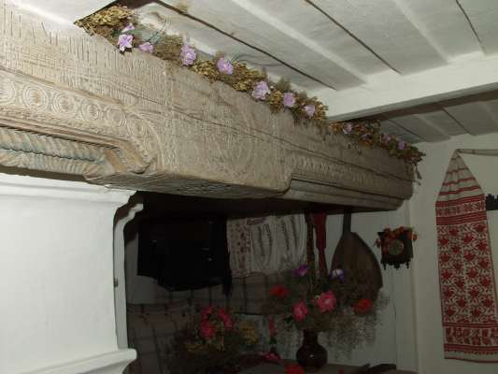
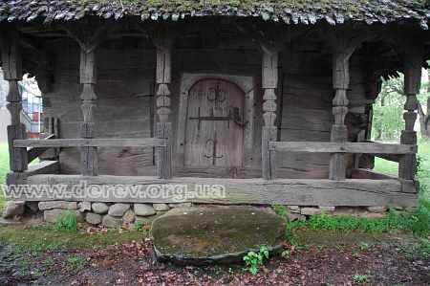
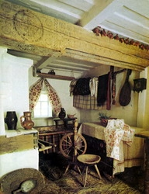
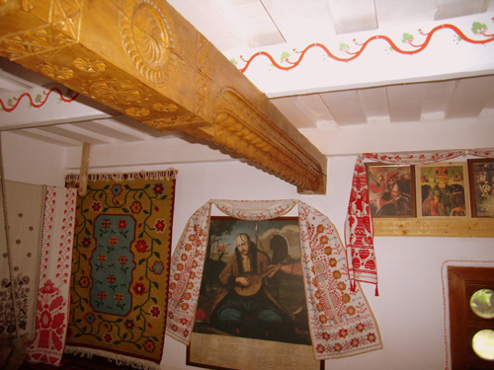
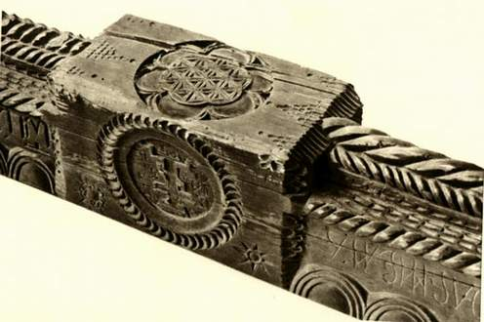

Slide 6
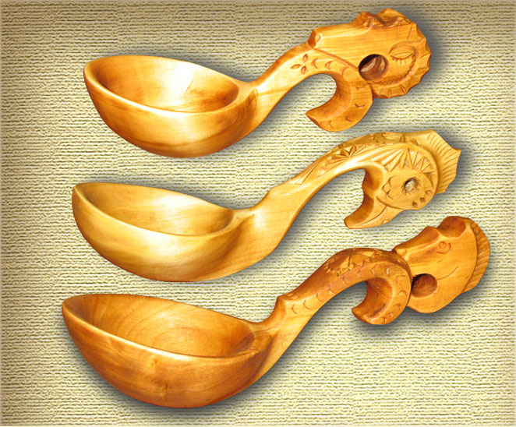
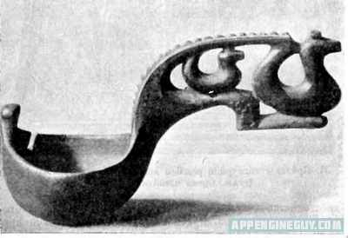
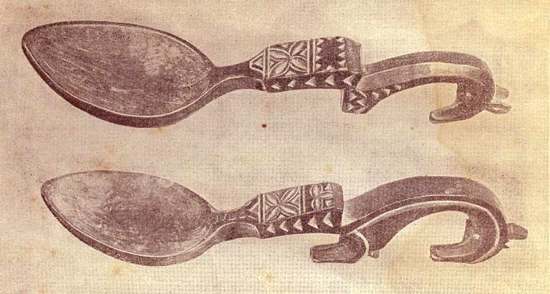
У Центральній та Східній Україні, де здавна було розвинуте різьбярство, зразків народної скульптури XVII–XIXст. збереглося дуже мало. Тут переважали вироби побутового призначення, окремі деталі яких можна віднести до народної скульптури — це закінчення ковшів, черпаків, ложок, стовпців воріт.

Slide 7
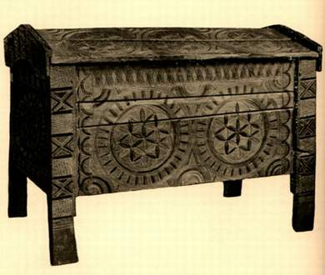
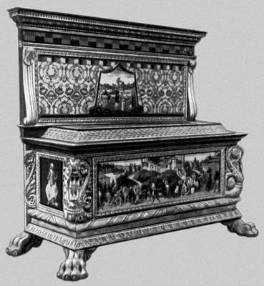
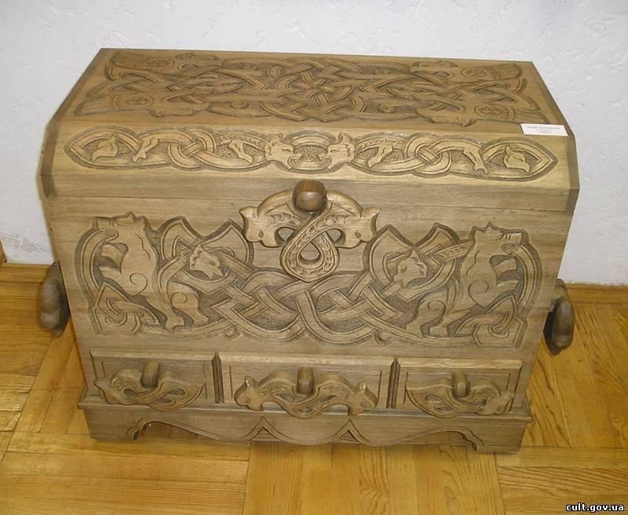
Майстри щедро оздоблювали різьбленням предмети побутового і господарського призначення. Скрині, столи, ліжка, миски, тарілки прикрашались орнаментальним різьбленням.

Slide 8
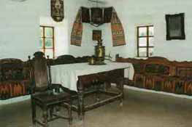
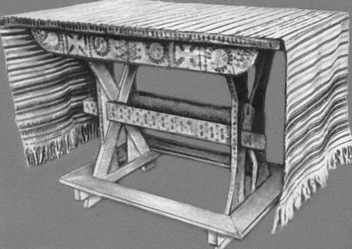
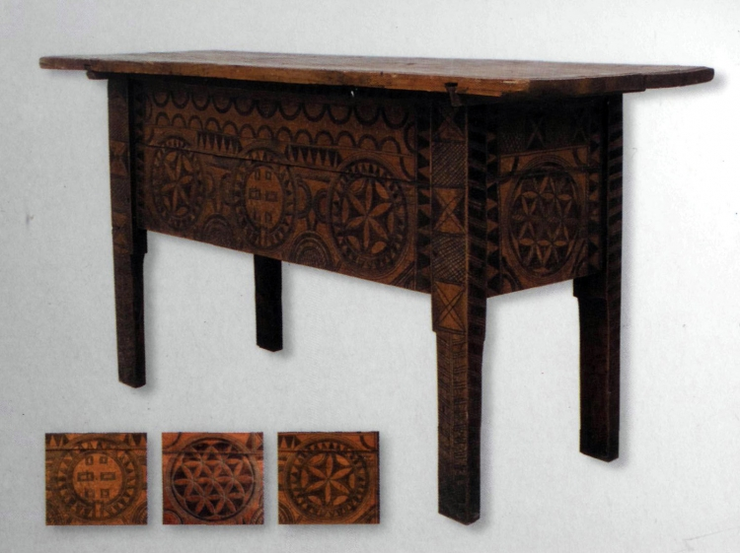

Slide 9
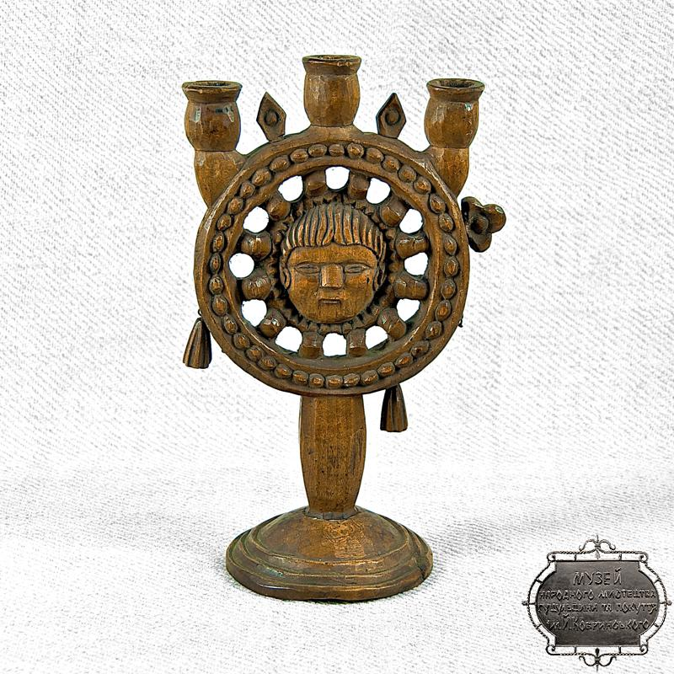
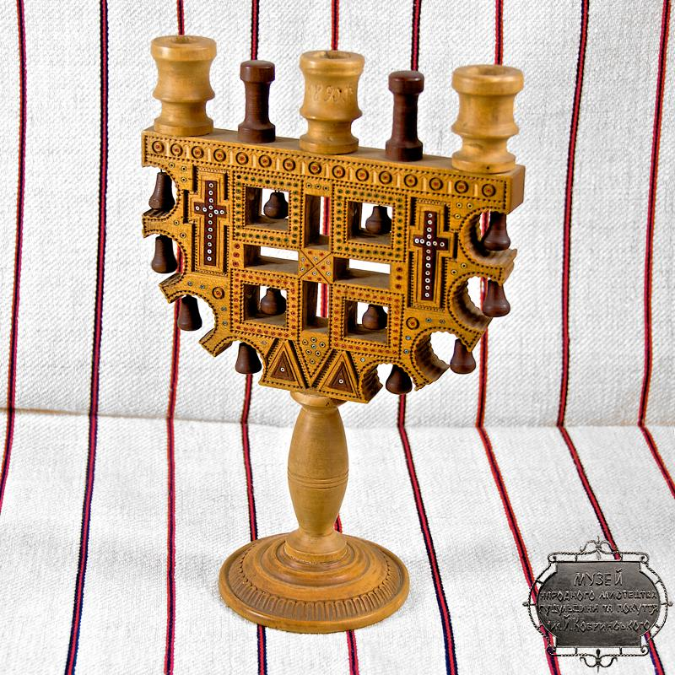
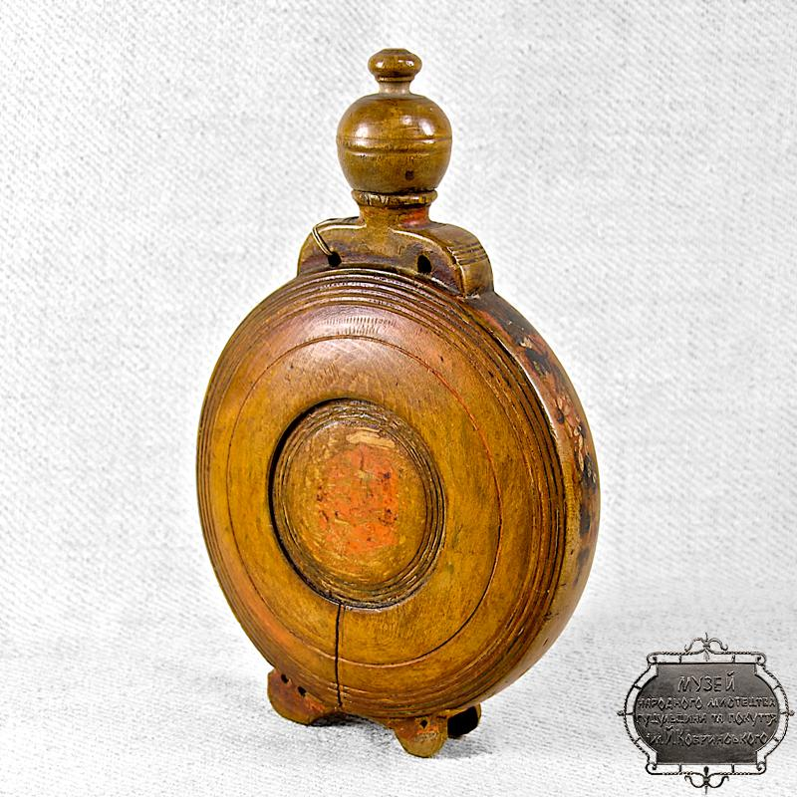

Slide 10
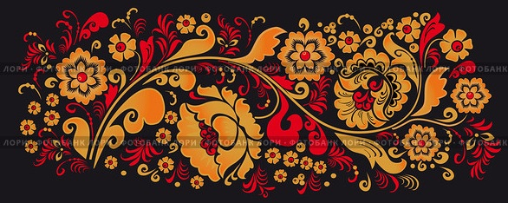
Художній розпис
Про широке розповсюдження цього виду народного мистецтва в XIX ст. свідчать численні дослідження у різних регіонах України та літературні джерела про селянський побут.
З XIX ст. починається формування настінного розпису виключно орнаментального характеру.
Настінний розпис належить до найпізніших за часом виникнення видів народного мистецтва, тому увібрав у себе деякі традиції та елементи, характерні для вишивки, писанкарства, килимарства, виготовлення кахлів, ткацтва тощо. Настінний розпис інколи замінював прийоми прикрашення сільської хати, а інколи співіснував з ними, виявляючи і підкреслюючи архітектурну конструкцію цієї хати.
Малюнок створювався без попередніх ескізів, без розподілу на етапи, здійснювався одразу, а найчастіше просто поновлювався. Це робилось двічі на рік — після нового мащення перед весняними й осінніми святами. Займались розписом лише жінки.
Фарби були переважно природного походження: сажа, сік лободи, ягоди бузини, відвар цибулиння, сік вишень, шовковиці, кручених паничів, пелюсток соняшника, пасльону тощо, застосовували також анілінові фарби та глини. Рослинний сік змішували часто з білою перетертою глиною, товченими вуглинами чи сажею, з червоною глиною або й просто поєднували різні глини. Це давало можливість майстриням одержати цілу палітру різноманітних кольорів та їх відтінків при розписуванні, тому розпис двома-трьома фарбами майже не зустрічався. Як в'яжучу речовину до саморобних барвників додавали яєчний жовток чи молоко, фарба із таким додатком була тривкішою і не линяла.

Slide 11
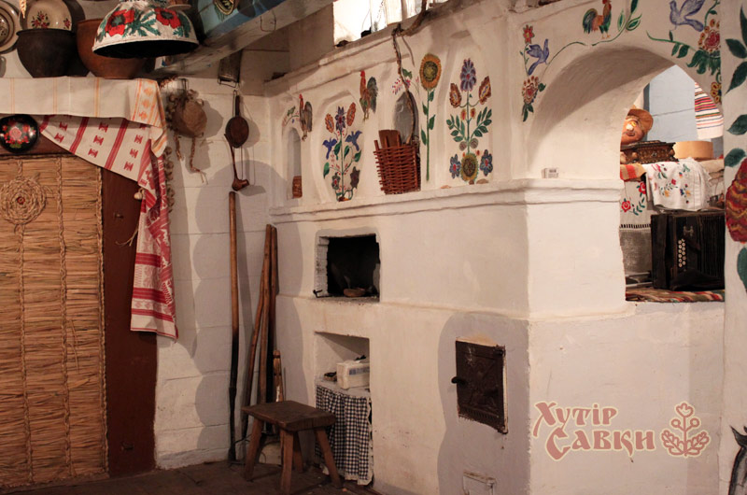
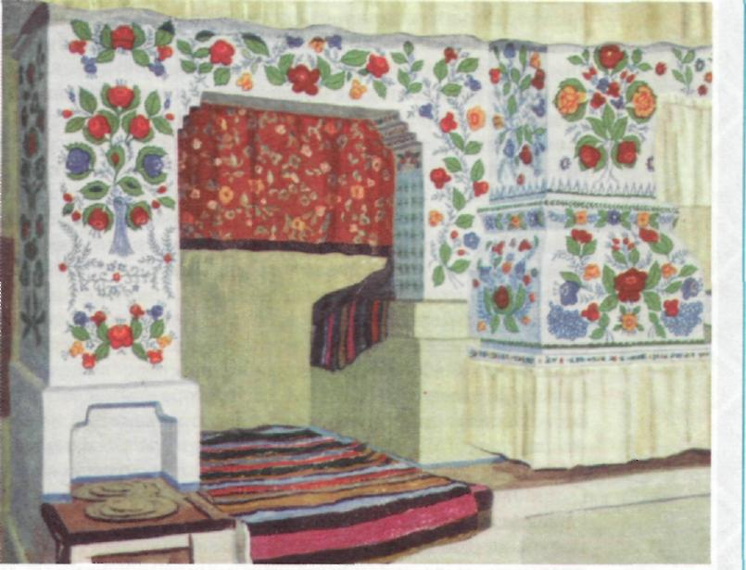
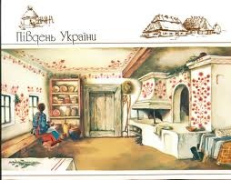
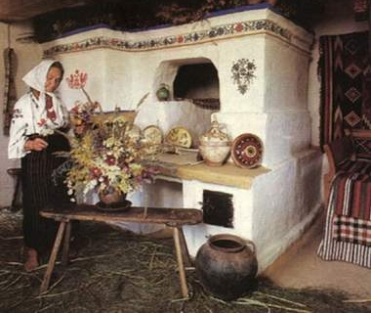
Розпис починався і зосереджувався на печі, на комині, потім малюнок переходив на стіну, продовжувався над вікнами, по кутках. На печі зображували схематичних птахів (павичів, грифонів, фазанів), дерево життя з птахами, спіралі, диски, що обертаються, хрести в колі, зигзаги, розетки, рослинні орнаменти, напівовали, різного роду сузір'я — символіку ще від первісних часів.

Slide 12
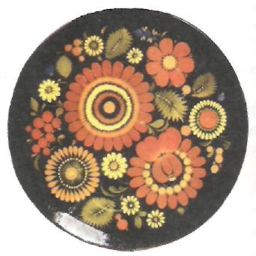
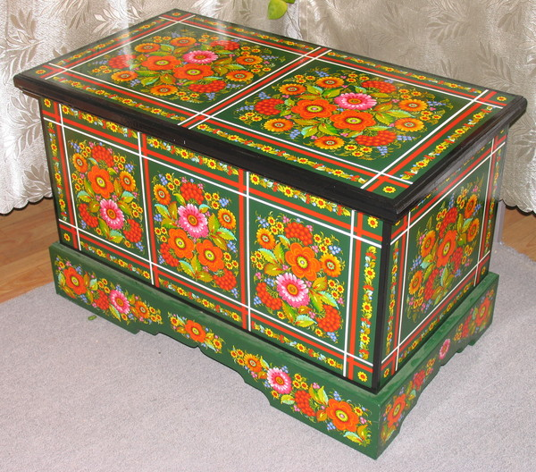
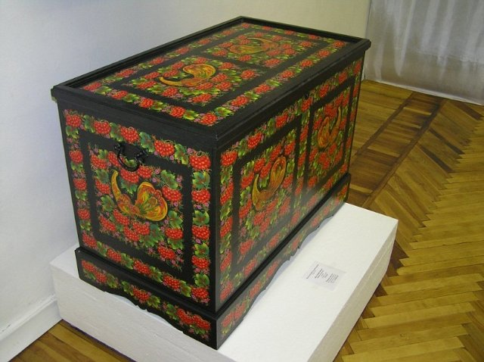
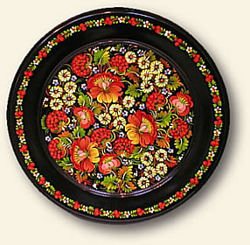
На початку XIX століття розпис поширився на предмети домашнього вжитку - посуд, скрині, брички.

Slide 13
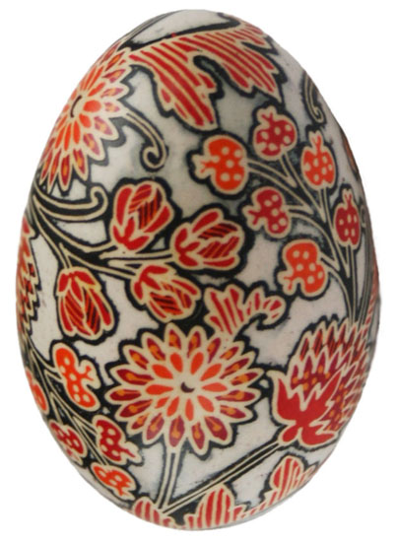
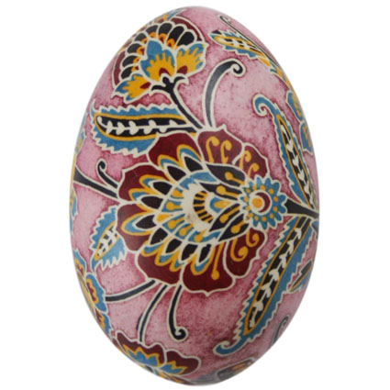
Писанкарство
У XIX ст. писанкарство у різних художніх варіантах побутувало на всій території України, про що свідчать давні колекції українських писанок у музеях Києва, Лубен, Львова, Кракова, Варшави, Брно та ін. Найдавніші писанки зберігаються у фондах Музею етнографії та художнього промислу Інституту народознавства НАН України і походять зі сіл Острів (1882 р., Львівщина), Слобідка (1891 р., Поділля) та ін.

Slide 14
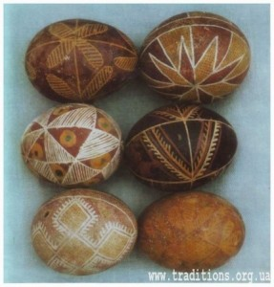
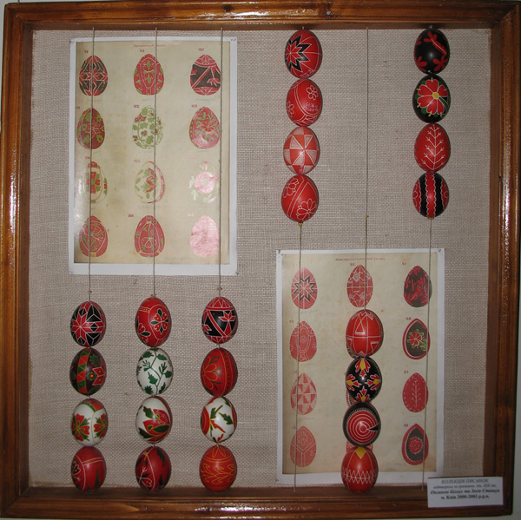
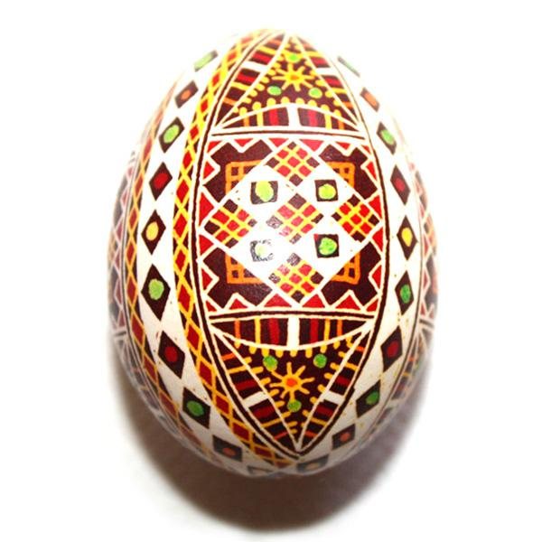
Різноманітні писанкові малюнки умовно можна поділити на геометричний, солярний, рослинний, тваринний та релігійний орнамент. Українській писанці не властива реалістична чи натуралістична передача навколишнього світу, розпис її цілком умовний.
Лінія та оконтурована барвна пляма — найважливіші засоби творення орнаменту.

Slide 15
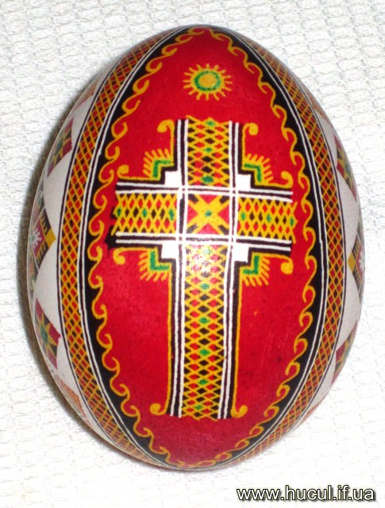
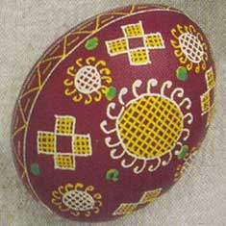
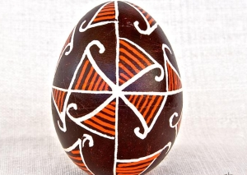
Найбільш давнім мотивом в орнаментах писанок вважається сонячний знак — крапка, кружок, хрест, павучок, свастика, зірки, (трьох, чотирьох, шести та восьмипроменеві). Ромб в орнаменті вважається символом родючості. Вісім таких ромбів утворюють «грецьку» восьмипроменеву розету. Триверт, тризуб, свастика. Ці знаки в давні часи мали містичне та міфологічне значення, вважалися символами руху сонця, плодючості, вічного продовження життя. В деяких варіантах тризуб відомий і як «древо життя» — батько, мати, дитина.

Slide 16
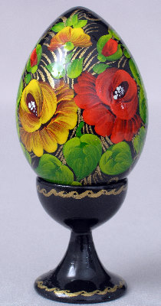
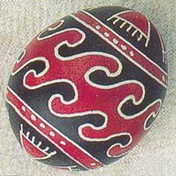
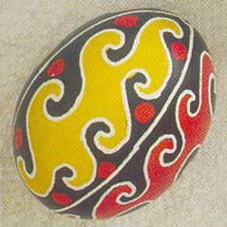
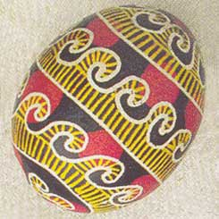
Таким же давнім, як культ Сонця є і культ води. В орнаментальну систему він увійшов у вигляді хвилястих ліній і відомий під назвою «меандр», «безкінечник». Був у міфології древніх слов'ян і культ заклинання Змія, що живе на небі і відає заплідненням всього живого. Його зображували у вигляді «сосонки» — зеленої гілочки. Ту ж функцію виконує віночок із хвоща, яким українці огортають паску. Майже весь рослинний орнамент, що зустрічаємо на писанках, здебільшого пов'язаний з лікувальними властивостями трав, квітів, дерев, а писанки, декоровані ним правили за своєрідні амулети, «обереги».

Slide 17
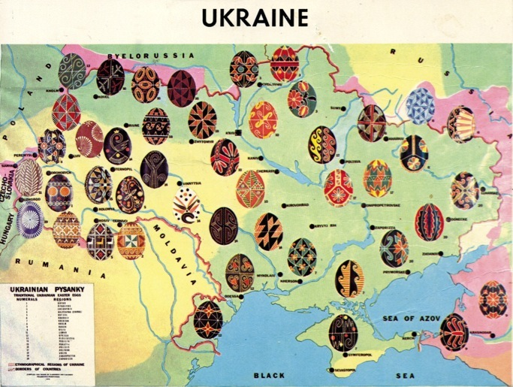
При загальних спільних рисах в орнаментах писанок, кожний регіон України має свої локальні особливості в техніці, в колориті та орнаменті. Найбільшою за кількістю є колекція подільських писанок з вільним малюнком та стриманим колоритом чорного, червоного, білого, фіолетового та вохристого кольорів. Крім геометричного орнаменту з клинців, трикутників, що утворюють розети, зустрічаються рослинні мотиви у вільному розташуванні в стилі українського бароко. Декоративні та багатобарвні писанки Київщини, Полтавщини та Чернігівщини. По білому, червоному, жовтому або світло-зеленому фону нанесено рослинний чи геометричний орнамент у два-три кольори. Для писанок Прикарпаття характерна загальна подрібненість геометричного малюнку. В кольорах перевага належить червоному, чорному та жовтому. В орнаменти вводяться схематичні зображення архітектурних споруд та контурні зображення коней, оленів, пташок. У буковинських писанок геометричний орнамент має значно крупніші форми. Тут переважають смуги та розети на темно-червоному або чорному тлі.

Slide 18
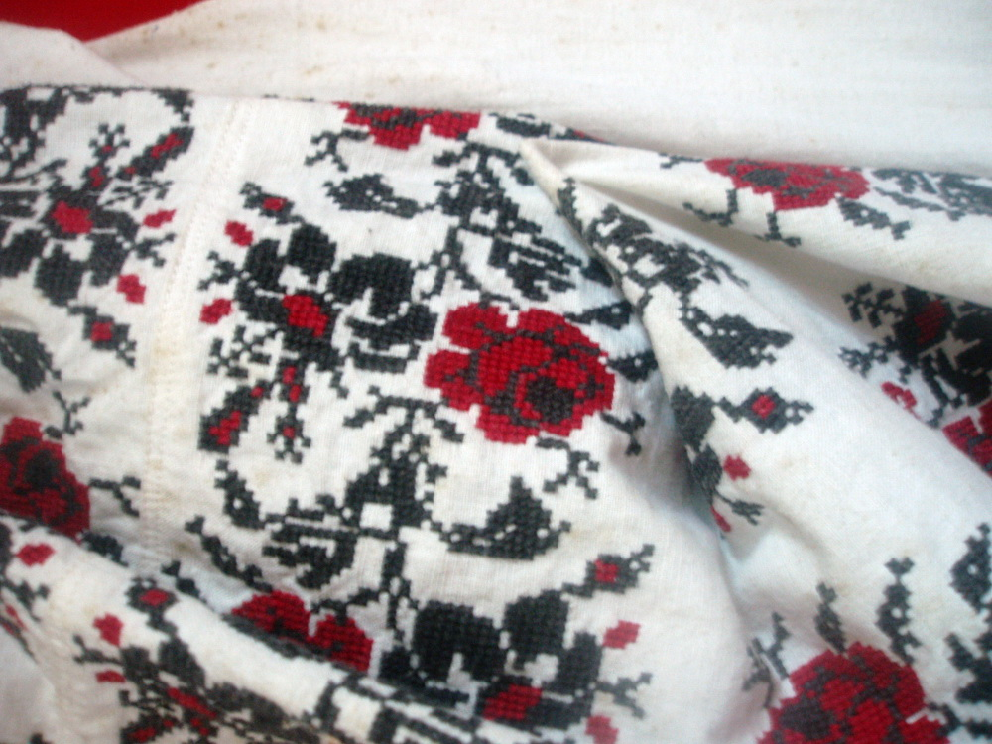
Вишивка
У XIX столітті в Україні, крім гаптування, тобто вишивання золотом і сріблом, що виконувалися в монастирях черницями, існувало багато поміщицьких майстерень, де жінки-кріпачки вишивали речі панського побуту: скатерки, серветки, різноманітний одяг, предмети оздоблення інтер'єру.

Slide 19
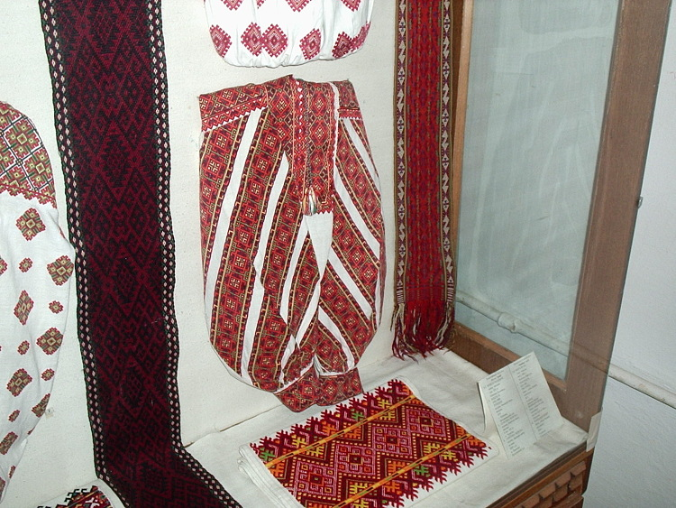
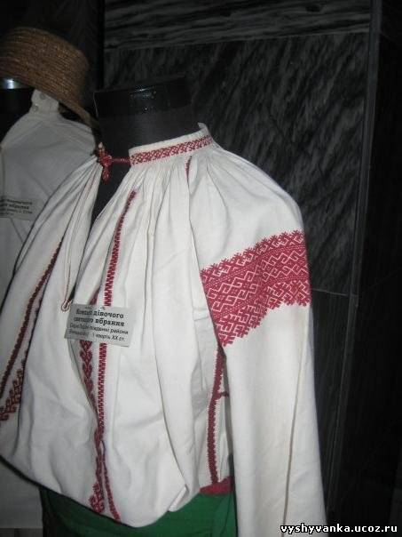
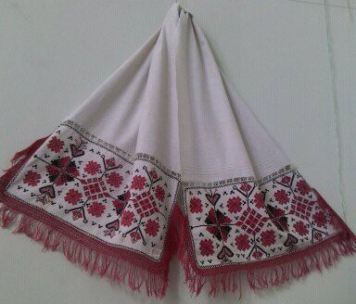

Slide 20
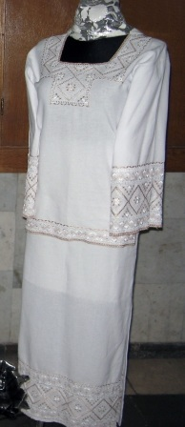
В XIX столітті набуває поширення вишивка білим шовком на тонкій прозорій тканині. Нею прикрашали очіпки, шарфи, носові хустинки, різноманітні деталі жіночого вбрання. В основі орнаментації — тонко прорисовані вибагливі квіти, пишні букети, перев'язані стрічками, бантами. Для підсилення святковості й піднесеності додавали золоту і срібну нитки, мереживо.

Slide 21
Презентацію підготувала учениця 10-Ф класу Рискаль Анна

